Slide 2
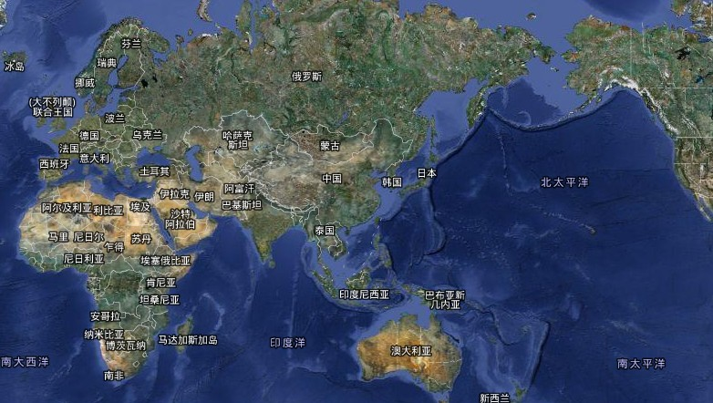


Slide 3
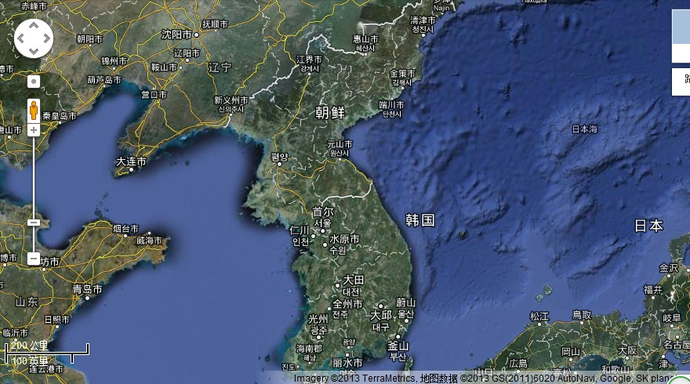
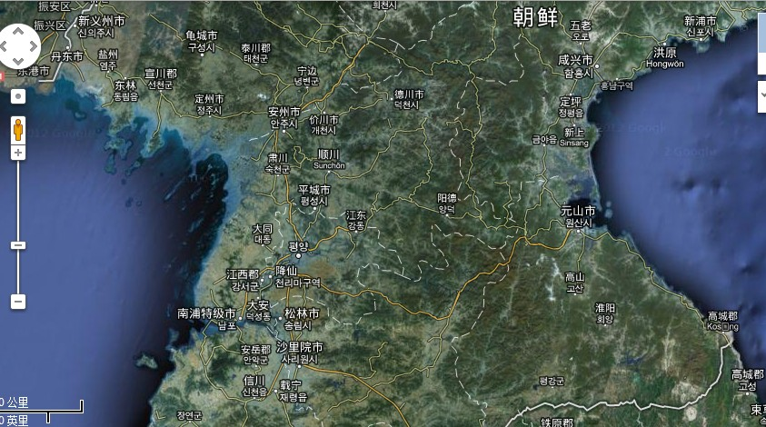
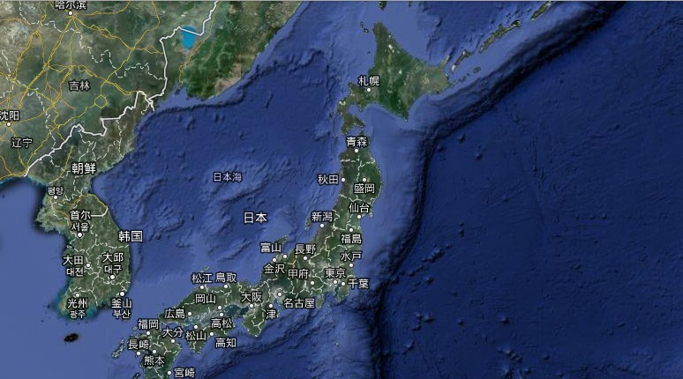

Slide 4
PPT大宝库【ppt.glzy8.com】

Slide 5







PPT宝藏致力于优秀的ppt分享
PPT模板下载 http://www.pptbz.com/
PPT素材下载 http://www.pptbz.com/pptshucai/
PPT背景图片 http://www.pptbz.com/pptpic/
PPT课件下载 http://www.pptbz.com/kejian/
更多精美ppt下载请点击：ppt宝藏_www.pptbz.com

